Slide 1
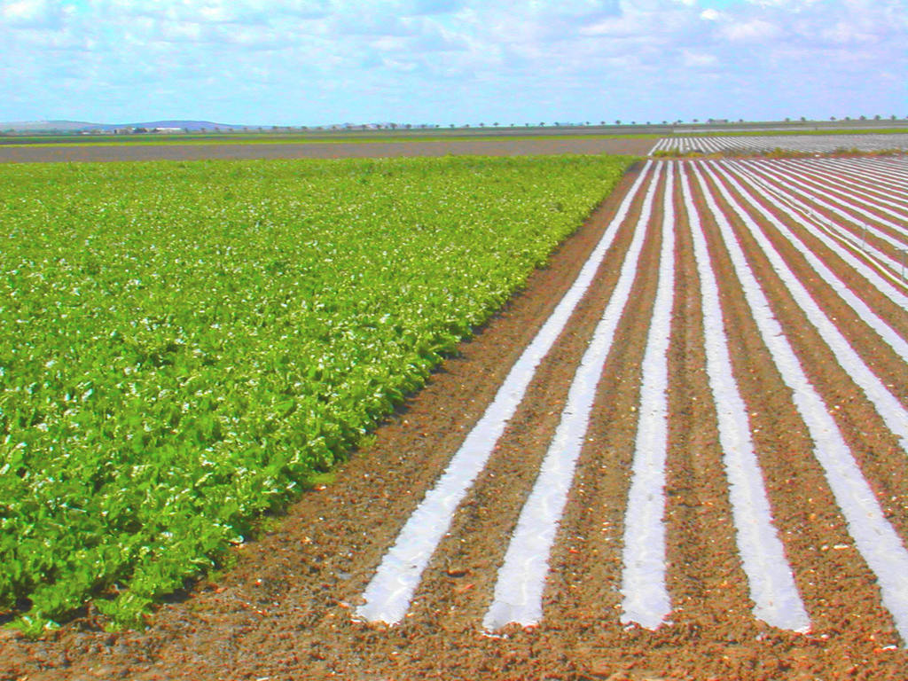
Sistemas agrícolas y áreas industriales del planeta
Lic. Jackson Campos Mora
Profesor en la enseñanza de los estudios sociales y la educación cívica

Slide 2
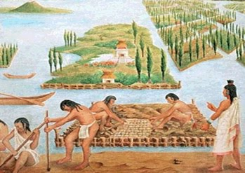
Sistemas Agrícolas
Áreas Culturales de domesticación Aztecas, Mayas e Incas

Slide 3
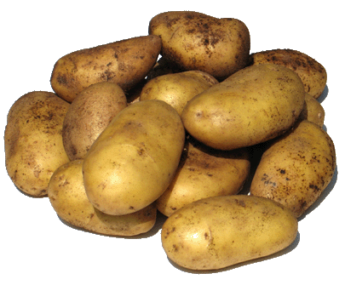
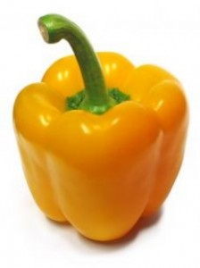
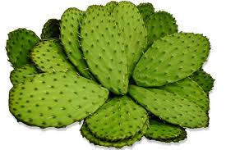
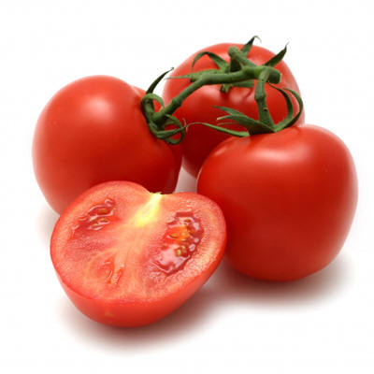
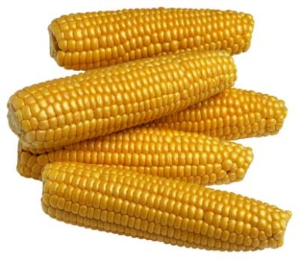
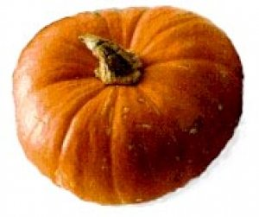
Sistemas Agrícolas
En el caso de América son áreas Aztecas, Mayas e Incas (papa, chile, tomate, nopal, maíz, calabazas)

Slide 4
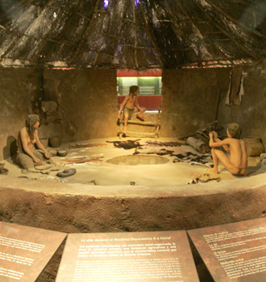
Sistemas Agrícolas
El hombre gracias a la agricultura se convierte en sedentario

Slide 5
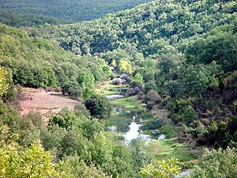
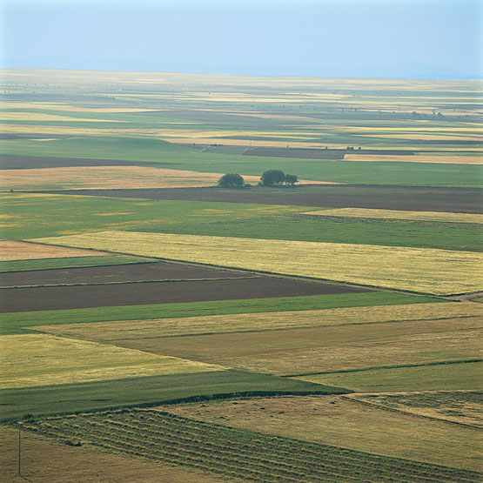
Sistemas Agrícolas
Se cambia el paisaje para producir agricultura

Slide 6
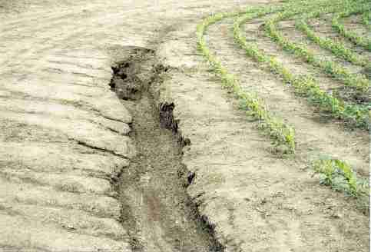
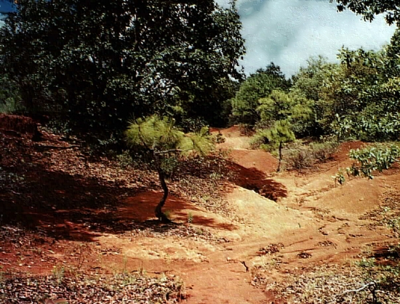
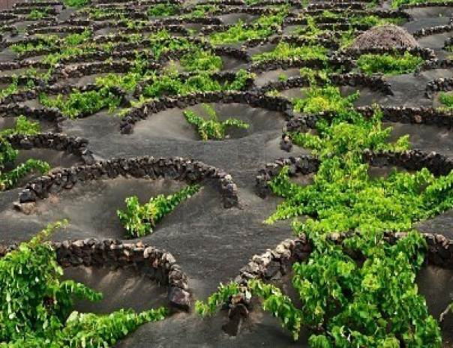
Problemas de los diferentes tipos de agricultura
Zonas intertropicales:
Suelos desprovistos de cobertura vegetal se erosionan y pierden fertilidad
Los suelos arcillosos se acumula la humedad y se producen hongos, bacterias y plagas.
Existen tierras aluviales y los suelos ricos en depósitos de cenizas volcánicas.

Slide 7
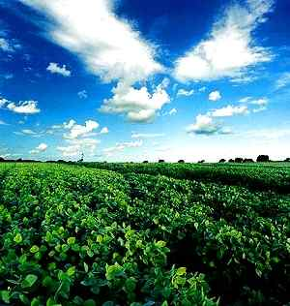
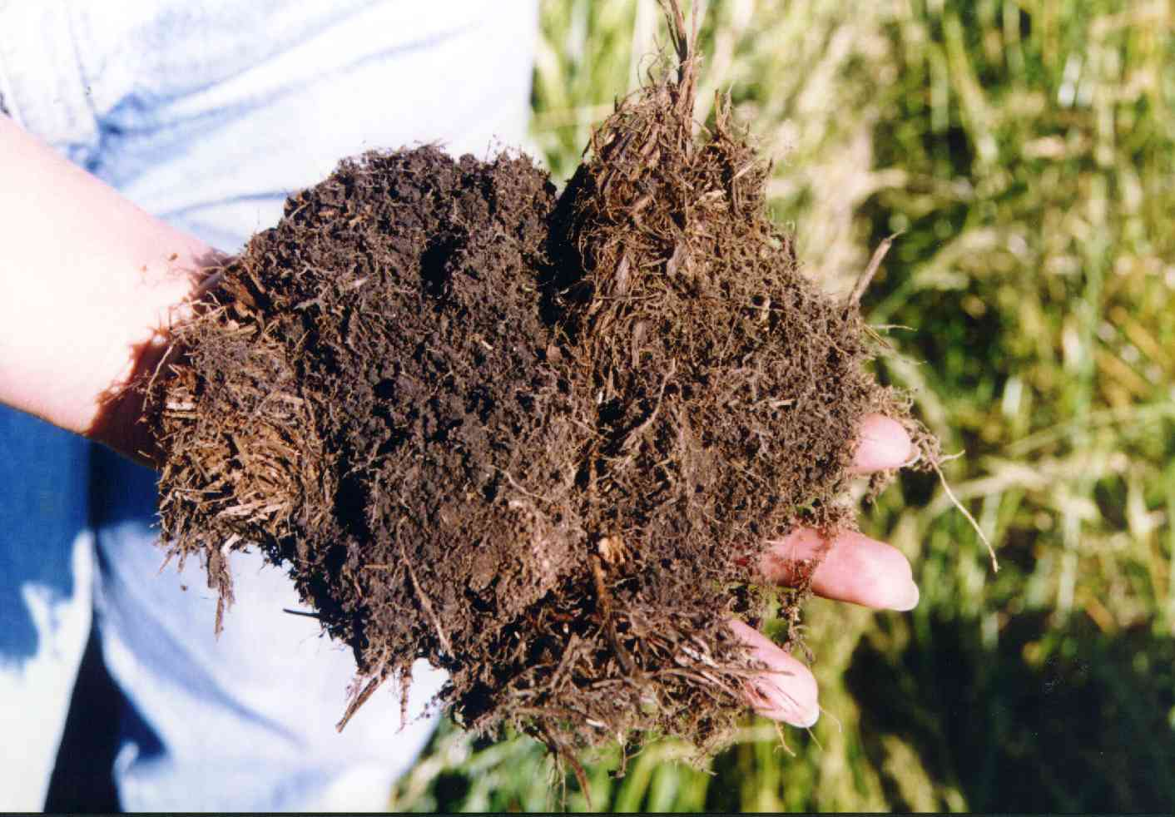
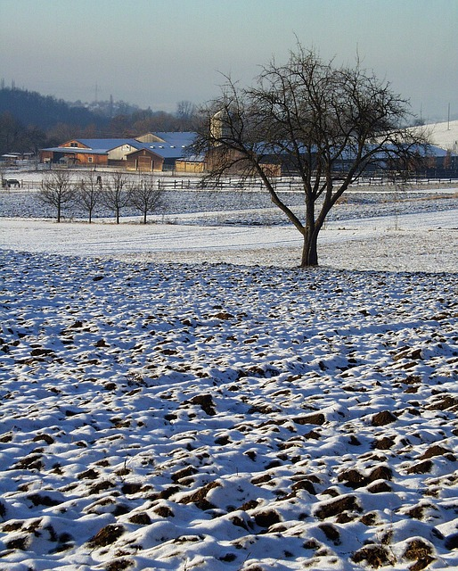
Problemas de los diferentes tipos de agricultura
Zonas templadas:
Suelos mas fértiles
Mayor cantidad de materia orgánica
Pero el periodo de cultivo es menor por el invierno

Slide 8
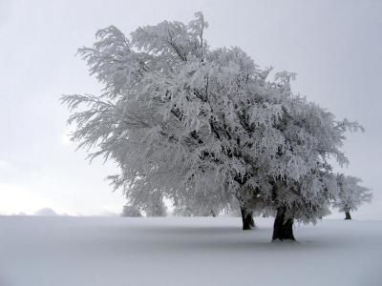
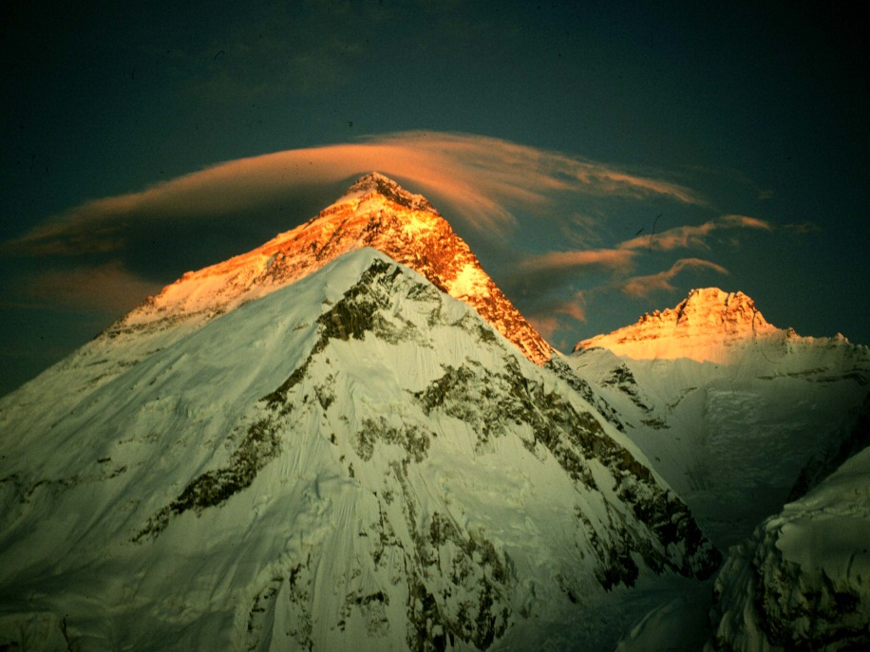
Problemas de los diferentes tipos de agricultura
Zonas áridas, frías o calientes:
Es casi imposible la agricultura
El frío y los vientos fuertes , radiación, falta de oxigeno y tierras pobres.

Slide 9
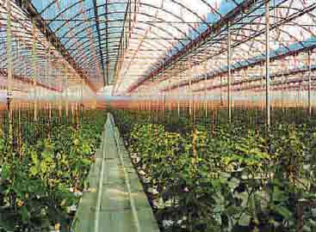
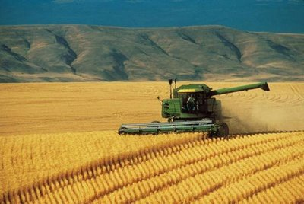
Tipos de Agricultura
Agricultura intensiva vrs agricultura extensiva:

Slide 10
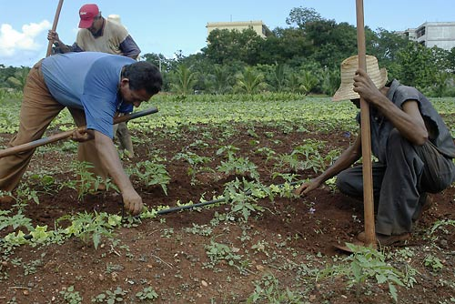
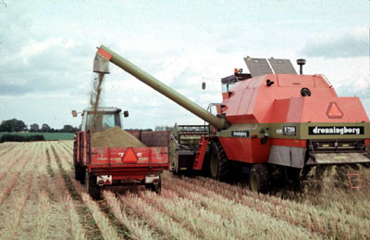
Tipos de Agricultura
Métodos manuales vrs mecanización:

Slide 11
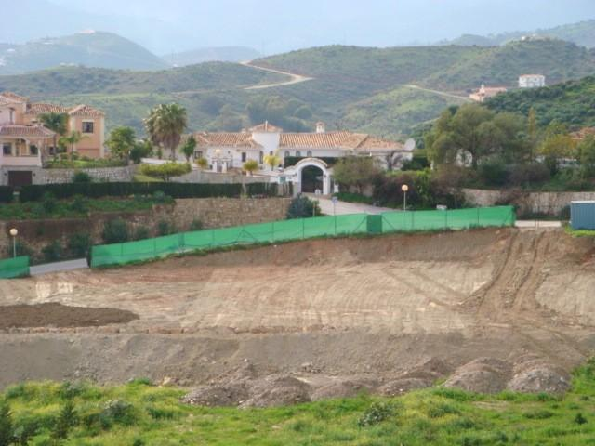
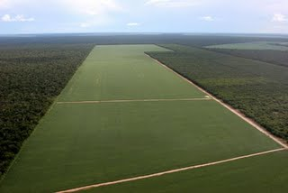
Tipos de Agricultura
Tenencia de la tierra privada individual vrs comunitaria:

Slide 12
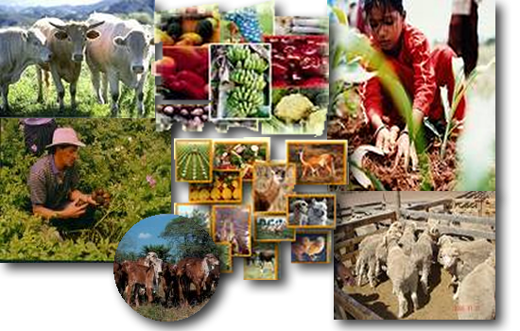
Conjuntos agrícolas del mundo
50% de la población se dedica a la agricultura y el 80% de los países son agrícolas
Para que se de la agricultura se necesita Agua, Temperatura y Radiación.

Slide 13
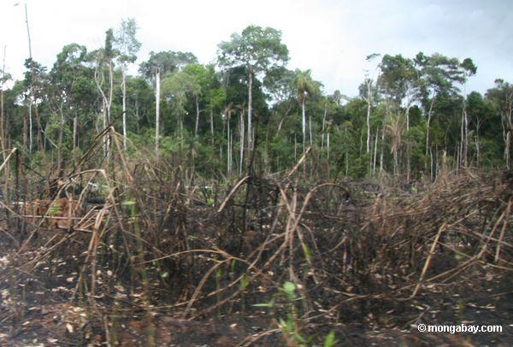
Agricultura Tropical
Se da la tala de arboles

Slide 14
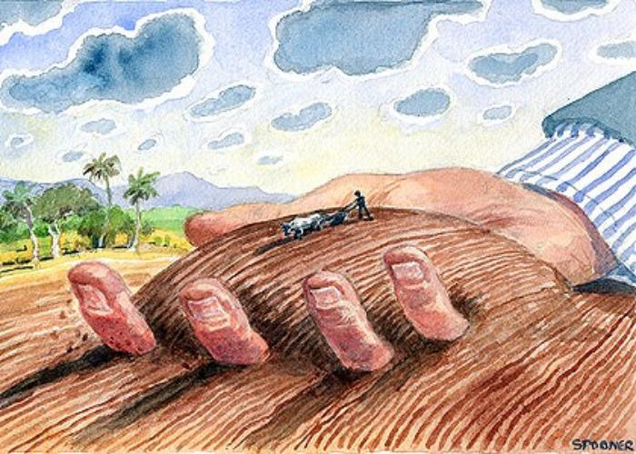
Agricultura Tropical
Se da una adquisición de la tierra desproporcional

Slide 15
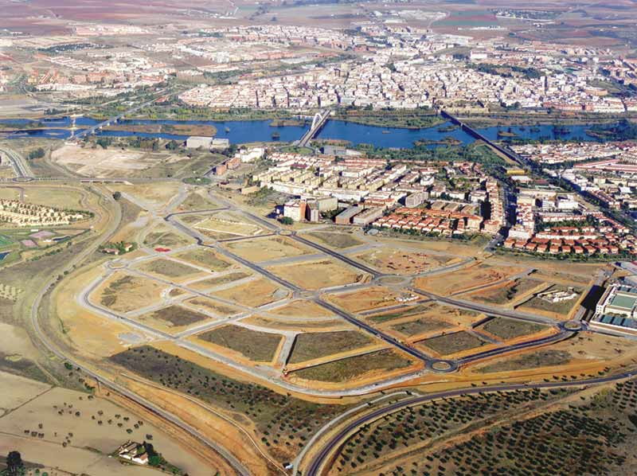
Agricultura Tropical
Se utilizan tierras de cultivos para habitaciones u otras actividades

Slide 16
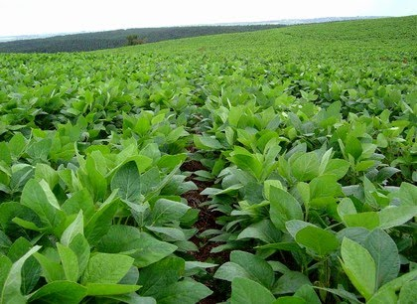
Agricultura Tropical
Latifundios y minifundios

Slide 17
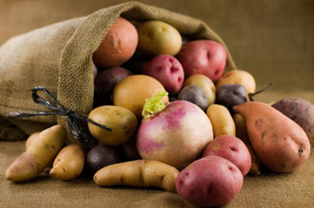
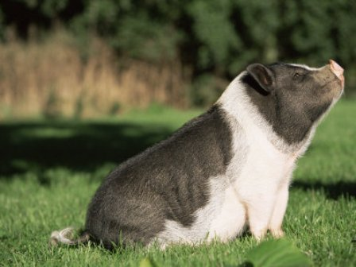
Agricultura Tropical
Se da la agricultura de tubérculos, maíz, frijol, arroz, caña de azúcar, guineos, plátanos y cuidan animales como cerdos y gallinas.

Slide 18
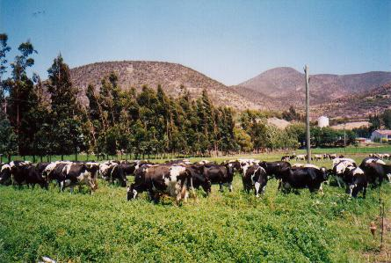
Agricultura de zonas templadas
Son zonas muy fértiles, por eso ahí se da la mayor cantidad de agricultura.

Slide 19
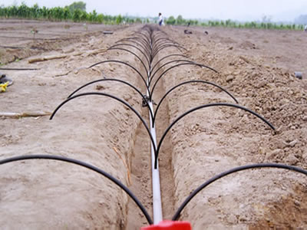
Agricultura de zonas templadas
Condiciones climáticas favorables y gran tecnificación.

Slide 20
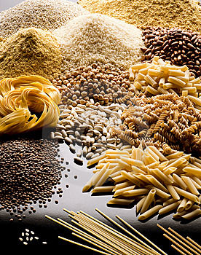
Agricultura de zonas templadas
Productos principales: trigo, avena, cebada, centeno, mijo, maíz remolacha azucarera, girasol.

Slide 21
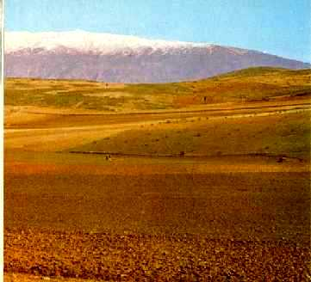
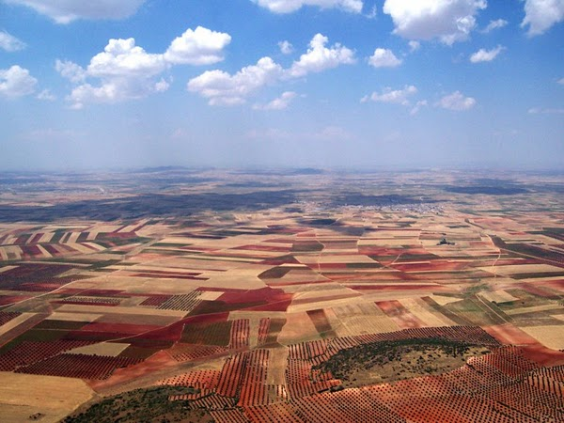
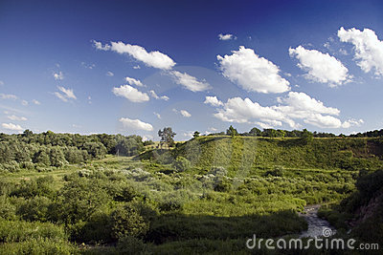
Agricultura de zonas templadas
Tres bloques de producción: Llanuras centrales estadounidense, Europa occidental y Gran llanura Rusa.

Slide 22
Semejanzas entre las zonas templadas
De tamaño semejante y uniformidad.
Ambas tienen clima templado continental.
Abunda vegetación herbácea
Suelos ricos y gran profundidad (Chernozems)
Se produce masivamente cereales como maíz y trigo.

Slide 23
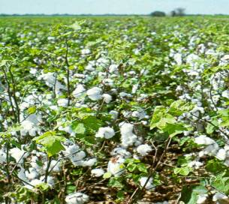
Diferencias entre las zonas templadas
Las norteamericanas son más compactas (arroz, caña de azúcar y algodón)
En Rusia se prolongan hasta 4000 km. (arroz y algodón bajo riego)
Producción de Rusia escasa hasta hace unos años y Estados Unidos alta productividad.

Slide 24
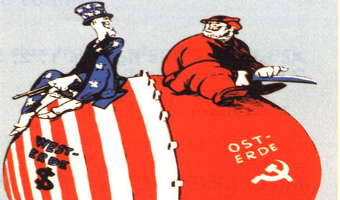
Diferencias entre las zonas templadas
Rusia población agrícola 25% y Estados Unidos 5,2% (Socialismo vrs Capitalismo)
Estados unidos gran extensión de 1,5 km de lado hasta 150 000 ha (pasto, sorgo, alfarería)
Rusia producción cooperativa por medio de los Kolkhozes y Spukhozes.

Slide 25
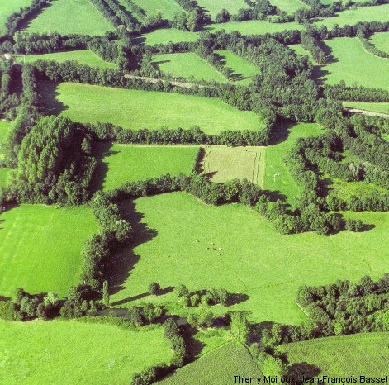
Diferencias entre las zonas templadas
En Europa se da una agricultura intensiva (mediana y pequeña) zanahoria, papas, legumbres, girasoles, trigo, maíz y ganadería de carne y leche.
En Europa se dan los “bocage”

Slide 26
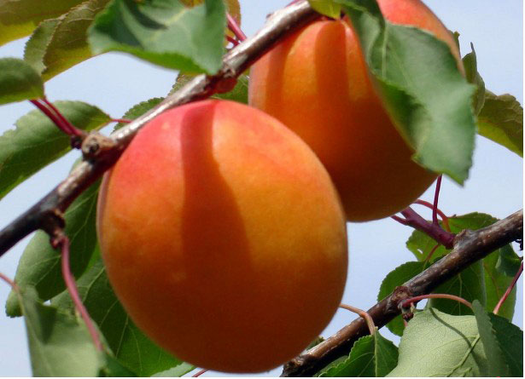
Agricultura Mediterránea
Adaptado al calor y sequedad, por lo que se da el regadío.
Agricultura arborícola: olivo, albaricoques, melocotones, críticos, higos, la vid y almendras.
Se da en España, Italia, Grecia, Turquía, Israel y Egipto.

Slide 27
Áreas Industriales
Países Desarrollados
Mucha industria
Principal fuente de empleo
Muy desarrollados

Slide 28
Áreas Industriales
Países Sub-Desarrollados
Poca industria
Son de ensamblaje
Poco desarrollados

Slide 29
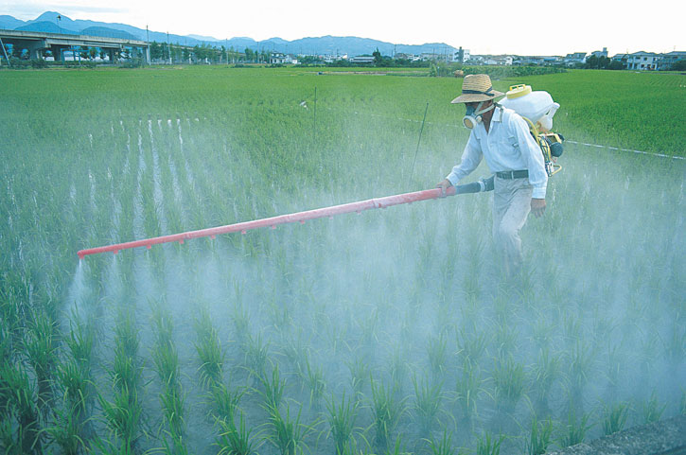
Impacto de las actividades agrícolas e industriales
Pesticidas, herbicidas y fungicidas.
Gran cantidad de desechos solidos derivados de la producción.
Los mantos acuíferos se ven contaminados por los residuos de fertilizantes.

Slide 30
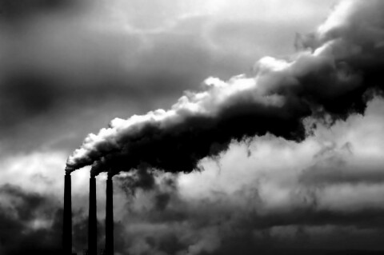
Impacto de las actividades agrícolas e industriales
La industria trajo entre más avance más contaminación (carbón)
Actualmente la tecnología es creada ambientalmente pero ese avance trajo muchas consecuencias.
Quemar gran cantidad de combustibles fósiles.
La industria arrojan sustancias muy contaminantes que generan problemas a la salud de las personas.

Slide 31
Sistemas agrícolas
Tipos
Conjuntos Agrícolas
Tenencia de la Tierra
Intensiva
Extensiva
Propiedad Pequeña
Gran propiedad privada
Comunal
Finca estatal
Tropicales
Templadas
Mediterráneo

